Slide 1
選戰共和國與網軍霸凌
國立臺北商業大學
104學年度第2學期選修通識
網路民主與公共論壇
授課教師：陳閔翔 通識教育中心助理教授
教學助理：傅馨瑩、陳羿蓁
2016.3.30
本課程由教育部通識課程革新計畫所支持

Slide 2
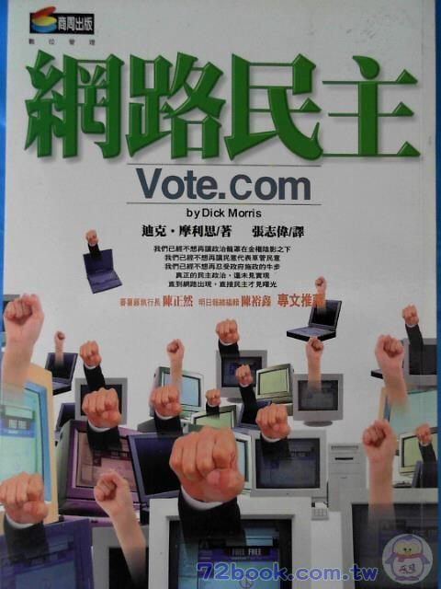
民意有時是錯的，在網路民主中，也許統治者(總統)與民有約，掌握直接溝通，才能縮小這個差距。
~摩利思

Slide 3
一 電子化政府趨勢
全球化與資訊社會的來臨，傳統官僚/科層制→新政府運動/政府組織再造/企業型政府。
政府職能的典範轉移：專家治理→公民參與。公共性的民主治理。
趨勢與特徵：多重目標的公共政策、 風險管理與評估，公民社會、跨域治理、電子化政府、新公共管理、新公共 服務、第三部門/NGO、貪腐……。

Slide 4
一 電子化政府趨勢
電子化政府(e-government)：政府應用資訊通訊科技提升內外部關係→電子治理。
資訊科技運用：虛擬/數位政府，資訊提供(透明)、線上申辦、互動諮詢(意見調查蒐集)、決策參與(網路投票)…→開放政府。
效能提升：E化行政、績效/政策管理。
最新應用：台北市政府i-Voting實驗， 網址https://ivoting.taipei/。
問題：門檻、資訊安全、隱私權等。

Slide 5
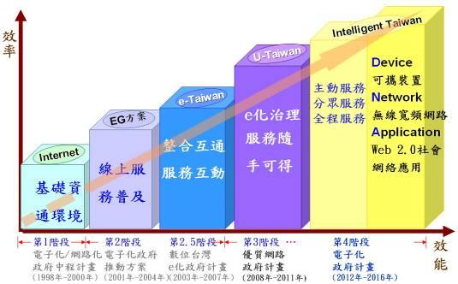
引自國發會網站

Slide 6
二 線上民主模式
選人行動：電子投票，電子投票系統、遠端網路投票。北市勞動局長(20141215) https://www.youtube.com/watch?v=mLP4sVX0C5Q
選事行動：電子參與，政策議程設定、政策正當化、政策規畫分析執行評估等。首宗i-Voting公館徒步區廢止(20150117) https://www.youtube.com/watch?v=p4qzt7vGg6E
新科技、新媒體、新政治的民主4.0 →民主行政、夥伴關係、科際整合。
社子島i-Voting投票率低(20160228) https://www.youtube.com/watch?v=CT7qUGpkuZk

Slide 7
三 網路選戰分析
網路民主參與對你有吸引力嗎？
傳統嘉年華：候選人到你家附近街頭拜票，發文宣、握手與照像有用嗎？電視上大型造勢場合直播有印象/效果嗎？
新興網路拉票：候選人如果有個人網頁、部落格或網誌相簿比較吸引你？或是可以直接fb/line對談好?
常態政治的網頁vs選舉期間的更新。
新目標群：青年網路族群。

Slide 8
三 網路選戰分析
2008年以前以形象廣告為主。
2008總統大選：仍以傳統為主，馬蕭Long stay創舉vs長昌的逆轉勝。
2012雙英對決：開始經營臉書粉絲，大型造勢晚會、下鄉等多軌發展。
2014九合一：五都選舉的網路戰，主題歌、多樣形式如音樂會、騎腳踏車等。
2016年網路戰成熟並成為決戰點！

Slide 9
三 網路選戰分析
文宣拉票多樣化
選舉網站立體化
網頁聲光豐富化
討論空間自由化
候選人特色形象化
牛肉政見口號化(手譯員)
經營更新專業化
網頁生命循環化

Slide 10
四 網軍動員與霸凌現象
婉君/軍：形容在選舉期間或政治議題發燒時，被特定陣營指派上網製造言論或文章/洗版的人。可分主動型與被動員型。
特徵：具創造內容能力（找資料/圖表）、隨時黏網大量發言（及時）、懂得社群營造及分享（傳播）、專業性與說服。
柯P五人網軍打科技選戰20141204 https://www.youtube.com/watch?v=aiX6Ln4XsB8
缺點：真假、反串、失焦等，例如選舉時小英臉書遭對岸網友灌爆20151110 https://www.youtube.com/watch?v=NorA7hBd2NA

Slide 11
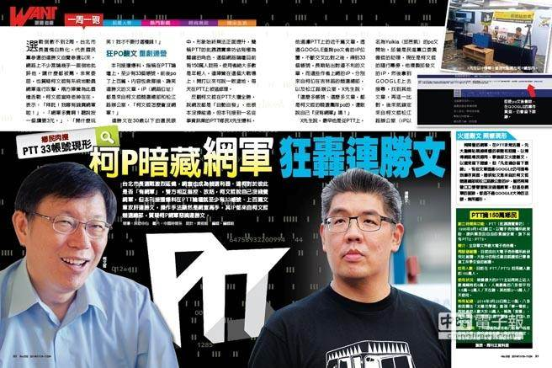

Slide 12
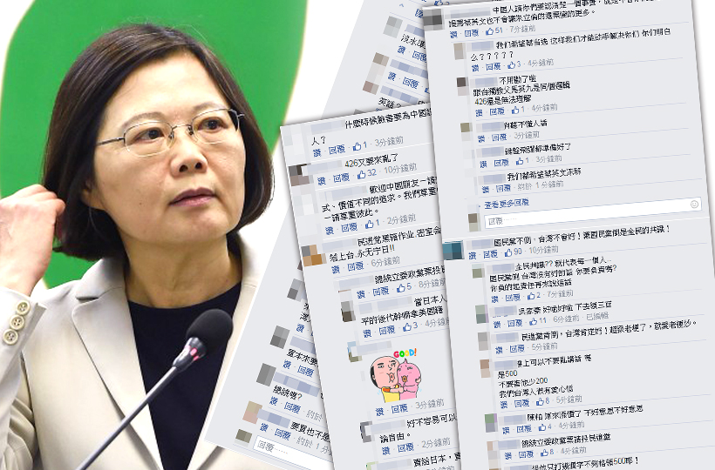

Slide 13
謝謝聆聽
Thank you for your attention！

